Slide 1
Semana de Orientación
Sobre el Reglamento Académico
y la Disciplina en ESEN

Slide 2
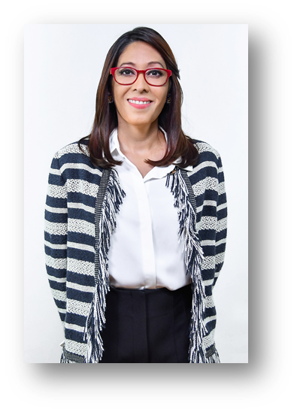
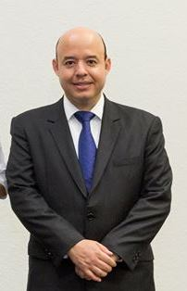
José Everardo Rivera B.
Director General
Carmen Aída Lazo
Decana de Economía y Negocios
Licenciatura en Economía y Negocios, ESEN
Magíster en Economía, Macroeconomía Aplicada y Políticas Públicas, Pontificia Universidad Católica de Chile
Master of Arts in Political Science, International Relations,
New York University
Licenciatura en Economía y Negocios, ESEN
Magíster en Economía, Macroeconomía Aplicada,
Pontificia Universidad Católica de Chile
Master in Public Administration in International Development,
Harvard University

Slide 3
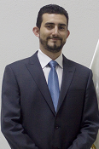
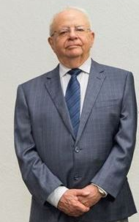
Sven Guzmán
Decano de Ingeniería de Negocios
José Albino Tinetti
Decano de Ciencias Jurídicas
Ingeniería Industrial, UCA
Master of Science in Operations Research,
University of Arkansas
Doctorado en Ciencias Jurídicas, Universidad El Salvador
Master of Arts in Education, Harvard University

Slide 4
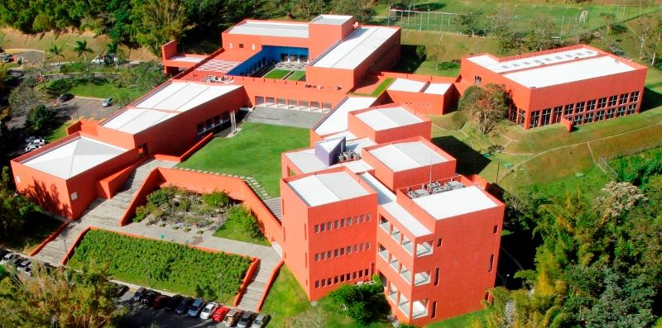
Sobre el Plan de Estudios en ESEN
Año Académico en ESEN
Ciclo I: 22/Junio - 5/Septiembre
Ciclo II: 14/Septiembre - 5/Diciembre
Asignaturas a Cubrir
72 asignaturas + 3 Inglés
15 asignaturas por año a partir del 2º año.
Dedicación al Estudio
Tiempo Completo.

Slide 5
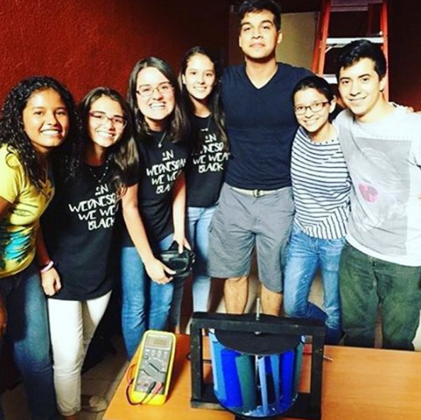
Sobre el Estudio en ESEN
Durante la primer semana de clases cada profesor entregará el Programa de su Curso.
Típicamente, el Programa de Curso contiene:
Descripción de la asignatura y necesidades que satisface para el ejercicio profesional.
Competencias que la(el) estudiante puede adquirir o fortalecer.
Contenido.
Estrategias metodológicas.
Criterios de evaluación: indicadores de logro, actividades evaluadas y valor de cada una.
Fuentes de información (como bibliografía) y materiales de apoyo.
Leer bien y entender reglas del juego de cada curso. Si algo no está claro, se debe preguntar.

Slide 6
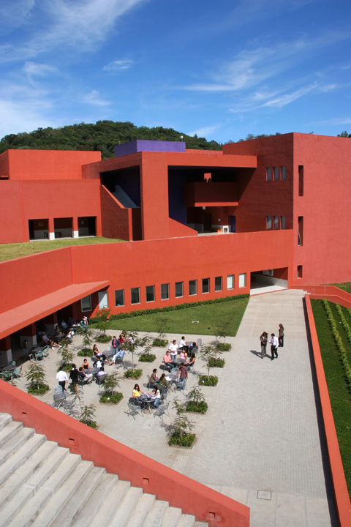
Sobre el Comportamiento en los Recintos de ESEN
Conducta del Estudiante en el Aula*
Puntualidad.
Disposición de aprender y aportar: no conversar de temas ajenos a la temática de la clase.
Evitar salir del aula mientras dure la sesión de clase.
No comer, ni fumar.
Celular desconectado.
Colocar basura en su lugar.
*Aplica cuando el proceso de enseñanza aprendizaje es presencial.
En caso virtual, el catedrático indicará las reglas a seguir.

Slide 7
Conducta del Estudiante en ESEN
Respeto a las autoridades, profesores, estudiantes, personal administrativo, colaboradores de limpieza y vigilancia, visitantes, etc. de la ESEN.
Cuido de las instalaciones de la ESEN: no manchar paredes, baños, aulas, etc.
Respeto a la propiedad privada.

Slide 8
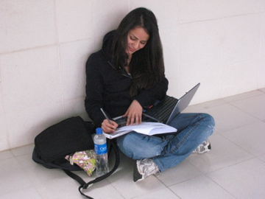
Sobre la Evaluación del Aprendizaje
Escala de Notas
Nota Mínima: 0.0
Nota Máxima: 10.0
Nota Mínima para aprobar: 6.0
Las calificaciones obtenidas en trabajos grupales se incluirán en el cálculo de la nota final individual de curso, únicamente si el promedio ponderado de actividades individuales es igual o mayor a 6.0.
La regla precedente no tendrá aplicación en las asignaturas en las cuales la nota grupal represente un porcentaje superior a las evaluaciones individuales
Ejemplo: Curso en que 90% de nota son actividades individuales y 10% son actividades grupales.
¿Cuánto debe tenerse en lo individual para que se incluya la nota grupal?
Respecto de los Trabajos Grupales

Slide 9
Resultados
90% Individual
6
5
100% de Nota Final
10% Grupal
10
10
Nota Final del Curso
6.4
4.5

Slide 10
Este tema se profundizará en la charla del Jueves 21 de Junio

Slide 11
Revisión de Exámenes
Todo dentro de un plazo de 5 días hábiles posteriores al de la comunicación de los resultados.
La solicitud de revisión debe presentarse en el formulario respectivo a cada docente, pero en el caso de exámenes parciales y finales, en Registro Académico.
Para Exámenes Finales: El plazo para la recepción de estas solicitudes de revisión en Registro Académico es de 5 días hábiles luego de iniciado el siguiente ciclo del año académico.

Slide 12
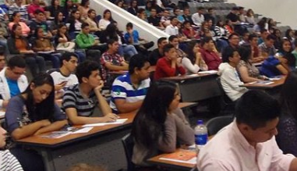
Primer Año: Asistencia Obligatoria.
Después de 10 minutos de iniciada la clase, no se permite el ingreso de los alumnos (en caso presencial). Quien abandone el salón de clases, no podrá reingresar.
Sobre la Asistencia a Clases
Política de Asistencia
20% del total de clases durante todo un trimestre por materia.
Para que una excusa sea válida, esta debe presentarse en el formulario respectivo al docente, si sólo se ha faltado a actividades con la(el) misma(o). Si las actividades a las que no se participe son con más de una(un) docente se debe presentar a la asistente de decanos dentro de un plazo de 5 días hábiles posteriores a la inasistencia.
No se computarán los días de inasistencia si la misma es causada por justo impedimento debidamente justificado, ante el decano que tenga a su cargo la coordinación del primer año, quien resolverá y hará saber lo resuelto a los docentes
Ejemplo: En un curso con 30 clases, ¿cuál es el máximo de inasistencias permitidas?
Máximo de
Inasistencias
Permitidas

Slide 13
En el Supuesto de Reprobación de Materias
Estudiantes que reprueben 3 o más materias en Primer o Segundo Ciclo de Primer Año (ó 2 y 2 en cada ciclo)
Debe suspender sus estudios.
Retiro Forzoso
Reprobar la misma materia 3 veces.
Reprobar más de 8 materias.
No aprobar las materias del pénsum en el plazo máximo de 8 años calendario de estudios.
Haber sido sancionado con expulsión.
Por incumplir con las obligaciones económicas contraídas y no mediar acuerdo para su pago a ESEN.

Slide 14
Cambio de Carrera
Al final de Primer Año, o bien, antes de iniciar el Segundo Año.
Art. 52.- El estudiante puede cambiar de opción de carrera a cuyo efecto deberá entrevistarse
inicialmente con el decano respectivo, quien le entregará una constancia de la entrevista.
Luego de ello, deberá entrevistarse con el decano de la otra carrera a la que opte y si éste considera
fundamentada la decisión, la aprobará y realizará los cambios pertinentes en los respectivos registros.

Slide 15
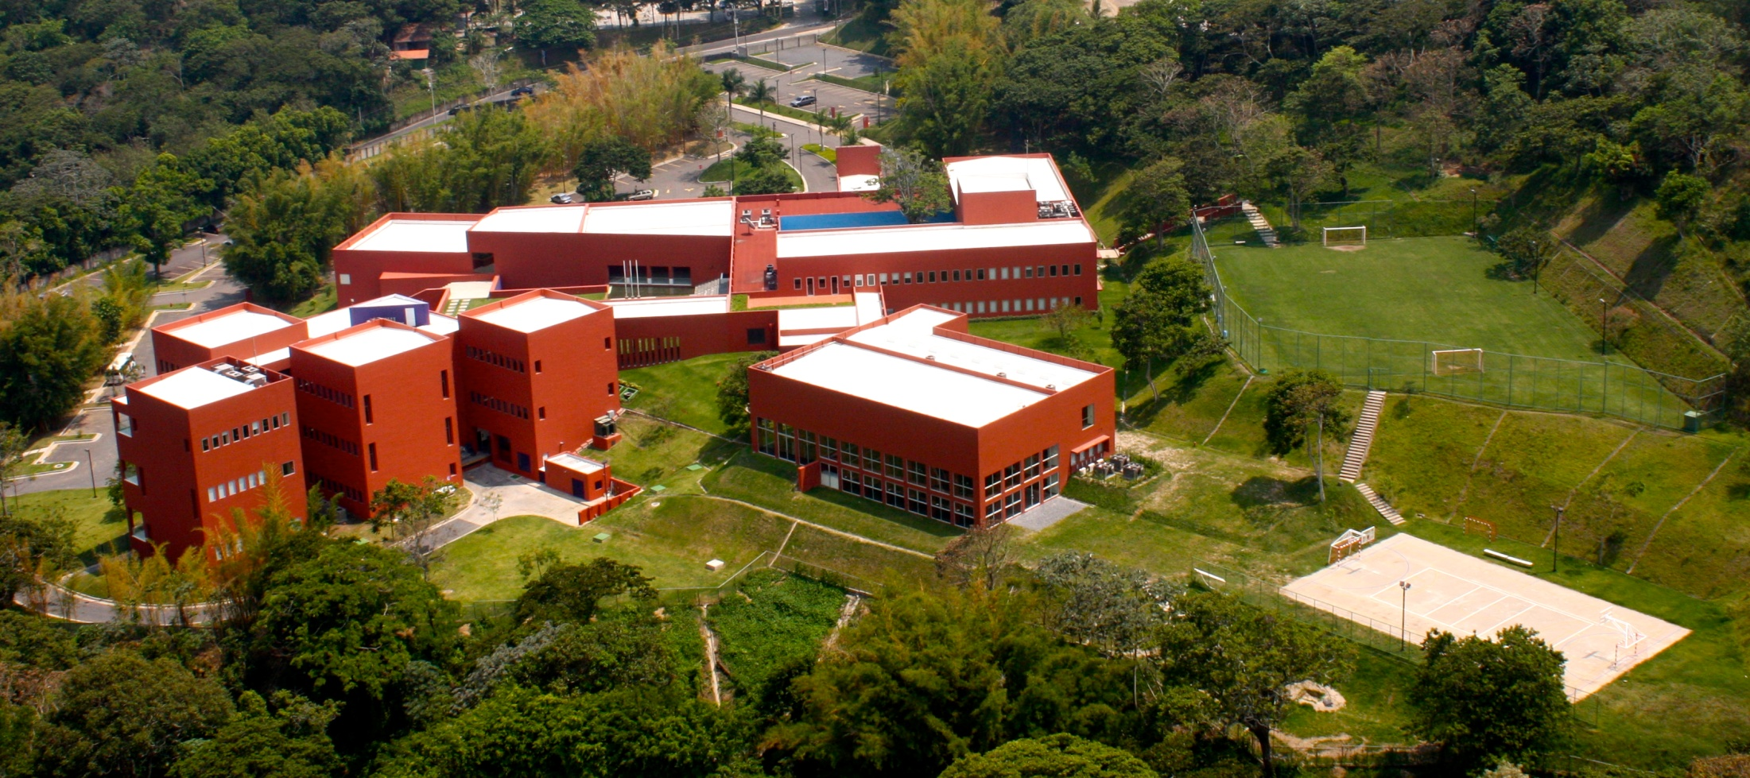
Gracias por su atención
Fotografía cortesía de Don Ricardo Sagrera

